Slide 1
Podklady k příkladům na IV. blok

Slide 2
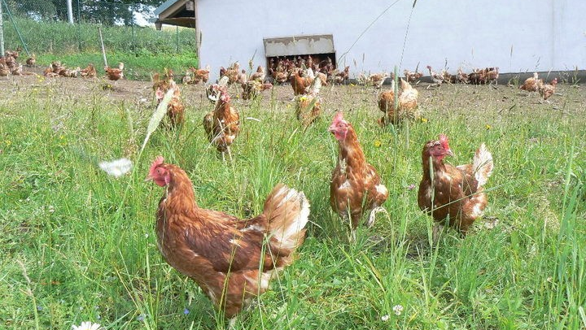
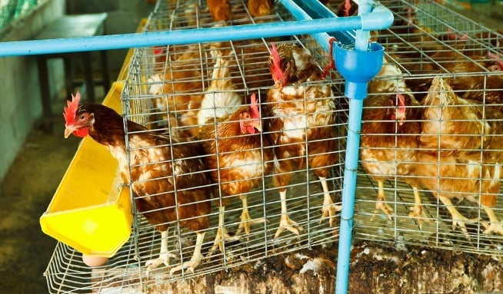
Chov drůbeže

Slide 3
Chov drůbeže - povinnosti chovatelů -
Obecné povinnosti chovatele
Obecné povinnosti chovatele hospodářských zvířat
Povinnosti chovatele - podnikatele
Specifické povinnosti chovatele drůbeže
Veterinární zákon
Zákon o ochraně zvířat proti týrání
Plemenářský zákon
Specifické povinnosti ekologického chovatele drůbeže
Nařízení EU č. 834/2007 o ekologické produkci a prováděcí nařízení EU č. 889/2008
Zákon o ekologickém zemědělství

Slide 4
Chov drůbeže - povinnosti dle plemenářského zákona -
Systém ústřední evidence drůbeže
Povinnosti v případě chovu
nejméně 500 kusů na hospodářství
nejméně 100 kusů na hospodářství s produkcí násadových vajec
hejna nosnic kura domácí pro produkci konzumních vajec uváděných na trh
líhně s kapacitou větší než 1000 ks násadových vajec
Evidence hospodářství
Registr drůbeže
Hlášení o stavech drůbeže

Slide 5
Chov drůbeže - vyhláška č. 208/2004 Sb., o minimálních standardech chovu -
Minimální standardy pro ochranu slepic druhu kur domácí (Gallus gallus f. domestica), které dosáhly snáškové zralosti a jsou chovány pro produkci vajec nezamýšlených k líhnutí (dále jen "nosnice") se nevztahují na zařízení, ve kterém je chováno méně než 350 nosnic, a na zařízení pro chovné slepice.
Obecné požadavky na hluk, osvětlení, čistotu, zabezpečení klecí
Specifické požadavky dle technologie chovu
Alternativní systémy § 8 (systémy chovu poprvé uváděné do provozu, od 1. 1. 2007)
Neobohacené klecové systémy (zakázány od 1. 1. 2012)
Obohacené klecové systémy
Požadavky pro chov kuřat chovaných na maso

Slide 6
Pravidla podmíněnosti - povinné požadavky na hospodaření v živočišné výrobě -
Zákaz používání některých látek s hormonálním nebo tyreostatickým účinkem a beta-sympatomimetik v chovech zvířat (PPH 5)
Zakázané látky (užití i skladování)
Dodržování ochranných lhůt, záznamy o užití léčiv
Pravidla pro prevenci, tlumení a eradikaci některých přenosných spongiformních encefalopatií (TSE) (PPH 9)
Požadavky na krmiva, hlášení výskytu TSE, přemisťování, manipulace, odstranění
Požadavky na ochranu zvířat chovaných pro hospodářské účely (PPH 13)
Odborná způsobilost zaměstnanců, pravidelné kontroly chovu 1x denně, záznamy o léčení, volnost pohybu, způsob plemenitby, mikroklimatické podmínky, osvětlení, bezpečnost ustájení, přístřešky, potrava a voda

Slide 7
Kontroly podmíněnosti - povinné požadavky na hospodaření v živočišné výrobě -
K nejčastěji zjišťovaným nedostatkům patří
nezajištění ošetření zvířat, nevedení záznamů, podávání léčivých přípravků v rozporu s právními předpisy,
nevhodný materiál k ustájení, přítomnost ostrých předmětů, které mohou zvířatům způsobit poranění,
nedodržení požadavků na ochranu zvířat před nepříznivými podmínkami,
nezajištění přístupu k napájecí vodě, nezamezení znečištění krmiv a vody.

Slide 8
Ekologický chov drůbež
Postup při přechodu na ekologickou produkci http://eagri.cz/public/web/file/533392/Metodicke_pokyny___brozura.pdf.
Přechodné období
Drůbež chovaná na maso 10 týdnů (musí do chovu přijít před dosažením stáří tří dnů)
Drůbež určená k produkci vajec 6 týdnů
Pastviny 2 roky
Ekoporadny, blíže viz http://www.ekoporadny.cz/temata/zemedelstvi/

Slide 9
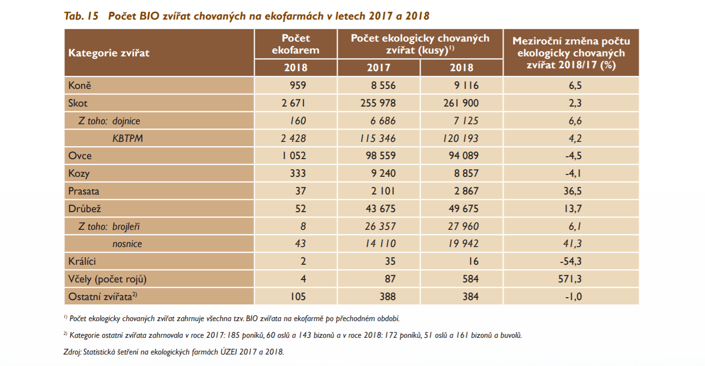

Slide 10
Ekologický chov drůbeže - zásady -
péče o zdraví zvířat založená na podpoře přirozené imunologické obrany zvířete, jakož výběr vhodných plemen a chovatelských postupů
provozování živočišné produkce, která je vázána na půdu a přizpůsobení se danému místu
dodržování vysoké úrovně dobrých životních podmínek zvířat s ohledem na jejich zvláštní potřeby
získávání produktů ekologické živočišné produkce ze zvířat, která byla od narození nebo vylíhnutí po celý svůj život chována v ekologických zemědělských podnicích
výběr plemena s ohledem na schopnost zvířat přizpůsobit se místním podmínkám, na jejich vitalitu a jejich odolnost vůči nákazám nebo zdravotním problémům
krmení hospodářských zvířat ekologickým krmivem složeným ze zemědělských složek získaných z ekologického zemědělství a z přírodních nezemědělských látek
uplatňování chovatelských postupů, které zlepšují imunitní systém a posilují přirozenou obranyschopnost vůči nákazám, zejména zajištění pravidelného pohybu a přístupu na otevřená prostranství a případně na pastviny

Slide 11
Ekologický chov drůbeže - pravidla -
Pro původ zvířat
Výjimky při nedostatečném množství zvířat
Nákup z konvenčního chovu (stáří do 3 dnů)
Pro chovatelské postupy
Minimální rozloha uzavřených prostor a otevřených prostranství
Drůbež nesmí být držena v klecích
Přístup na otevřená prostranství alespoň po dobu jedné třetiny svého života
Maximální počty chované drůbeže
Minimální věk při porážce
Pro plemenitbu
Přednostně přirozená
Pro krmivo
Minimální 20 % ze zemědělské jednotky nebo regionu
Zákaz nuceného vykrmování
Pro prevenci nákaz a veterinární péči
Preventivní opatření
Před léčbou chemicky syntetizovanými alopatickými veterinárními přípravky nebo antibiotiky se upřednostňují fytoterapeutické a homeopatické přípravky, stopové prvky a produkty
Dvojnásobná ochranná lhůta

Slide 12
Ekonomická podpora ekologického zemědělství
Přímé platby
Jednotná platba na plochu
Platba na zemědělské postupy příznivé pro klima a životní prostředí
Podmínky považovány za splněné pro ekologické hospodaření
Dotace z programu rozvoje venkova
Opatření: Ekologické zemědělství
Nařízení vlády č. 76/2015 Sb., o podmínkách provádění opatření ekologické zemědělství
Jiná opatření: např. Podpora agroturistiky, Investice do zemědělských podniků, Zahájení činnosti mladých zemědělců
Zvýhodnění projektů zaměřených na ekologické zemědělství

Slide 13
Včely v právu
Hospodářské zvíře a plemenné zvíře
Veterinární zákon a plemenářský zákon
Stejně tak může vlastník stíhat na cizím pozemku chované zvíře nebo roj včel; vletí-li však roj včel do cizího obsazeného úlu, nabývá vlastník úlu vlastnické právo k roji, aniž je povinen k náhradě.
Občanský zákoník
Chovatelé včel mohou se souhlasem vlastníka lesa a v zájmu podpory ekologické rovnováhy, opylování rostlin, využití medovice a zlepšení produkce semen lesních dřevin umisťovat svá včelstva na lesních pozemcích za předpokladu dodržování povinností vyplývajících z odstavce 1 věty druhé.
Lesní zákon

Slide 14
Chov včel - vyhláška č. 18/2018 Sb., o veterinárních požadavcích na chov včel a včelstev a o opatřeních pro předcházení a zdolávání některých nákaz včel -
Chovatel vytváří příznivé podmínky pro včely a včelstva a pro jejich zdraví z hlediska prostředí, v němž žijí, jejich ošetřování, výživy, plemenitby, hospodářského a jiného využívání tím, že
chová včely a včelstva v zařízeních, v nichž včely a včelstva přicházejí do styku pouze s materiály, které nemohou poškodit jejich zdraví, popřípadě nepříznivě ovlivnit zdravotní nezávadnost jejich produktů a které je možno v případě potřeby řádně vyčistit a dezinfikovat,
chová včely a včelstva v zařízeních, která umožňují kontrolu jejich zdravotního stavu rozborem včelího díla a prohlídkou plástů a umožňují odběr vzorků k laboratornímu vyšetření,
chrání včely a včelstva před nákazami a škodlivými vlivy a činí opatření k ochraně chovu před zavlečením nákaz jinými včelami, zvířaty, lidmi, předměty a materiály, které mohou být nositeli původců nákaz,
provádí pravidelnou kontrolu zdravotního stavu včel a včelstev a poskytuje včelstvům odpovídající ošetření v případě potřeby,
získává nové včely nebo včelstva pouze z chovů včel nebo včelstev, která se nacházejí mimo ohniska nebo ochranná pásma nebezpečných nákaz včel, a
zamezuje přístupu včel do neobsazených úlů a ke včelímu dílu a udržuje prázdné úly bez včelího díla.

Slide 15
Chov včel - vyhláška č. 18/2018 Sb., o veterinárních požadavcích na chov včel a včelstev a o opatřeních pro předcházení a zdolávání některých nákaz včel -
Chovatel, který chová včelstva, je povinen neprodleně po zjištění úhynu včelstev na stanovišti včelstev hlásit úhyn nad limit stanovený prováděcím právním předpisem krajské veterinární správě.
více než 25 % včelstev z počtu včelstev evidovaných v ústřední evidenci k 1. září předcházejícího roku na daném stanovišti včelstev

Slide 16
Nákazy včel
1. hniloba včelího plodu (evropská hniloba včelího plodu)
2. mor včelího plodu (americká hniloba včelího plodu)
3. roztoč Tropilaelaps (infestace včel roztočem Tropilaelaps)
4. roztočíková nákaza včel
5. tumidóza (Aethina tumida)
6. varroáza včel
Mor včelího plodu a hnilobu včelího plodu je zakázáno léčit.
Notes:
https://www.svscr.cz/wp-content/files/zvirata/01_Dubsk_Zdravotn_problematika_vel_v_R.pdf

Slide 17
Metodický pokyn Státní veterinární správy pro chovatele včel k prevenci a tlumení varroázy
Dostupný z https://www.svscr.cz/wp-content/files/dokumenty-a-publikace/Metodicky-pokyn-SVS-pro-chovatele-vcel-k-prevenci-a-tlumeni-varroazy-2019-11-26.pdf
Notes:
https://www.vcelarstvi.cz/varroaza/

Slide 18
Opatření pro předcházení a zdolávání některých nákaz včel
Při podezření na výskyt varroázy → šetření na místě za účelem potvrzení nebo vyloučení výskytu varroázy
Při potvrzení výskytu varroázy → vymezení stanoviště včelstev jako ohnisko nákazy a nařízení ochranných a zdolávacích opatření v ohnisku
neprodlené léčebné ošetření všech včelstev v ohnisku nákazy určeným druhem léčivého přípravku,
odstranění včelího díla ze včelstva a vytvoření podmínek pro stavbu nového díla,
odstranění zavíčkovaného trubčího plodu, odstranění zavíčkovaného i otevřeného včelího plodu, odstranění zavíčkovaného dělničího plodu nebo ošetření zavíčkovaného včelího plodu,
chov včely s dobrým čistícím instinktem a
zákaz přemísťování včel a včelstev.
Notes:
Byl-li potvrzen výskyt nebezpečné nákazy nebo hrozí-li nebezpečí jejího šíření, nařídí příslušný orgán v souladu s jednotnými postupy a metodami schválenými orgány Evropské unie pro diagnostiku a tlumení příslušné nákazy a s pohotovostními plány odpovídající mimořádná veterinární opatření ke zdolání této nákazy a ochraně před jejím šířením (dále jen "ochranná a zdolávací opatření"), blíže viz § 15 zákona o veterinární péči

Slide 19
Opatření pro předcházení a zdolávání některých nákaz včel
Chovatel včelstev je v případě potvrzené nebezpečné nákazy oprávněn zajistit v ochranném pásmu stanoveném v mimořádném veterinárním opatření rozebrání včelího díla proškolenou osobou k prohlídce včelstev s rozebráním včelího díla (dále jen "prohlížitel včelstev").
Blíže vi https://www.svscr.cz/zdravi-zvirat/prohlizitel-vcelstev/

Slide 20
Chov včel a používání pesticidů
Chovatel včel je povinen oznámit podle plemenářského zákona pověřené osobě údaje k umístění stanovišť včelstev.
Evidence – hlášení počtu včelstev a umístění stanovišť - Registr chovatelů včel
Profesionální uživatel nesmí ve venkovním prostředí aplikovat přípravky nebezpečné pro včely, pokud před aplikací neinformuje dotčené chovatele včel
Povinnost zjistit prostřednictvím evidence hospodářství podle objektů určených k chovu evidovaných zvířat podle zákona o zemědělství informace k umístění stanovišť včelstev v dosahu alespoň 5 km od hranice pozemku, na němž má být aplikace provedena, a minimálně 48 hodin před provedením aplikace oznámit dotčeným chovatelům včel aplikaci přípravku
Zjistí-li chovatel včel, že došlo k úhynu včel, že došlo k úhynu zvěře nebo ryb v důsledku použití přípravku, oznámí to neprodleně krajské veterinární správě.
Postup ve spolupráci s ÚKZÚZ

